Slide 1


ГРАВИЦАПА
Капитан, программист – Мирослав Алексеев
Конструктор – Владислав Перепелко
Схемотехник – Роман Каширский
Программист - Иван
Куратор – прохор прошаков
2023-2024 гг.

Slide 2

Миссия аппарата
Наш аппарат предназначен для помощи спасателям в поисковых операциях. По задумке, некоторое кол-во подобных аппаратов сбрасывается с вертолета на участок предполагаемого нахождения потерявшегося. При приземлении, аппарат начинает подавать световые и звуковые сигналы, чтобы их можно было легко найти потерявшемся. После нахождения, человек, нажав на кнопку, подает сигнал на базу спасателей, о том, что аппарат нашли. Одновременно на экране на боку аппарата включается навигатор, который укажет направление к месту спасения для потерявшегося.

Slide 3
Блок-схема бортовых систем аппарата
Сигнализация
Фотодатчик
GPIO
Сдвиговый регистр
74HC595
SD-карта
кнопки
SDIO
светодиоды
OLED-дисплей
SSD1309 12864
I2C
Микроконтроллер
STM32F401R
SPI
1Wire
Магнитометр
LIS3MDL
Барометр BME280
Акселерометр +
Гироскоп(LSM6DSL)
Термометр
DS18B20U
UART
GPS- приёмник
ATGM336H

Slide 4
Питание

Slide 5
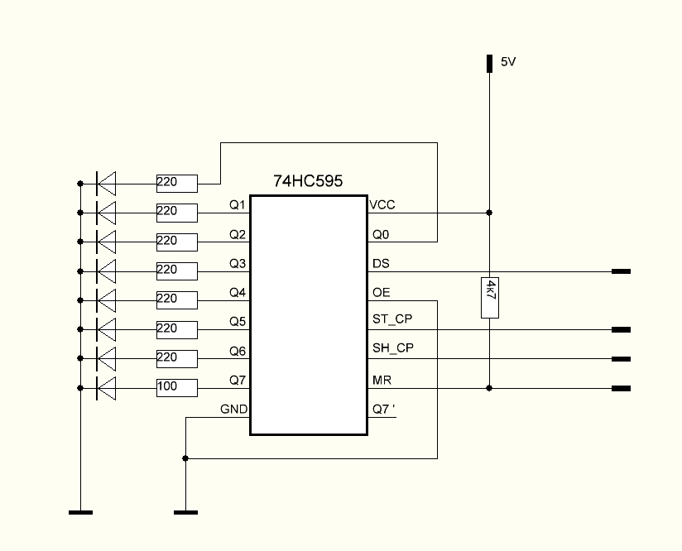

Slide 6
Алгоритм работы аппарата

